Slide 1
中核集团员工体检管理移动解决方案
2014.03

Slide 2
体检管理移动APP实现
后台管理实现

Slide 3
体检管理移动APP实现
后台管理实现

Slide 4

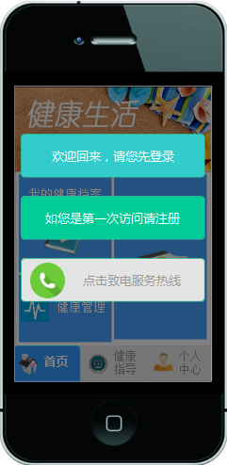
体检管理移动APP实现
客户端安装后，启动页可根据需要采用一张或
多张实现；
启动页面展现完成后，点击右下角按钮，即可
进入首页；
考虑到系统的安全性，将采用登录方可使用的
方式实现；
进入未登录首页后，可直接登录、注册、
拨打服务热线咨询；
另外还有一种登录方案可供选择：
可考虑采用后台录入，员工在前台直接使用备案的手
机号或员工号登录
Ps：App客户端，将采用ios及android两套方案实现；
启动页
未登录首页

Slide 5
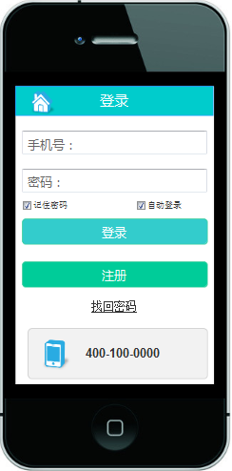
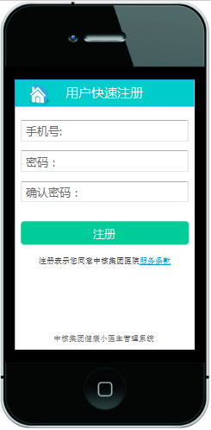
体检管理移动APP实现
登录和注册是两个独立的页面，分别用在登录
和注册这两个操作，登陆前，可采用注册的手机
号码来实现密码找回
注册方案有两种解决办法：
一种是直接填入信息，快速实现注册（如原型所示）；
另外一种是采用短信验证，实现注册；
登陆后，即进入以登录首页
登录页
注册页

Slide 6
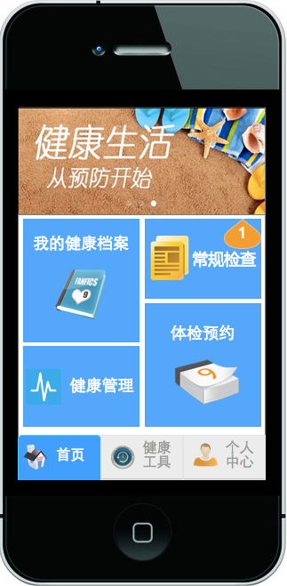
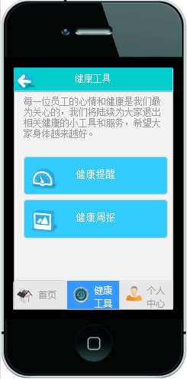
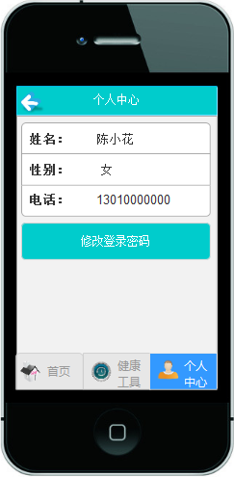
体检管理移动APP实现
登录后首页，底部有3个频道模块，
支持点击切换
首页
我的健康档案
体检预约
健康管理
健康工具
健康提醒
健康周报
个人中心
密码修改
登陆后首页
注册页

Slide 7
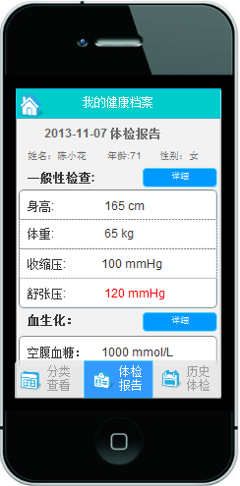
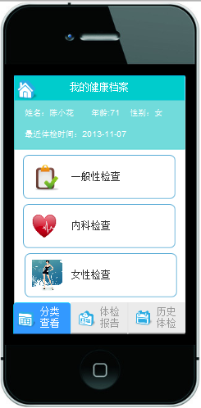
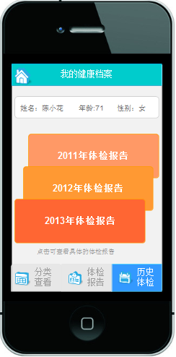
体检管理移动APP实现
首页
我的健康档案有三个子频道
1、体检报告：
支持完整查看最近一期的体检报告，同时可支持点击具体大分类进入查看详细数据
2、分类查看
支持按照大项查看具体的体检数据，同时支持查看数据图表等
3、历史体检
支持选择历年的体检报告查看

Slide 8
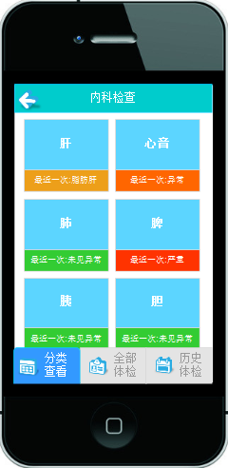
体检管理移动APP实现
2、分类查看
点击具体分类，可看到大分类下所有检查项，展示最近一次体检的数据，按照危险程度，进行不同颜色的展示。
同时在体检报告处，点击“详细”功能，也可以进到此处查看具体的项目。

Slide 9
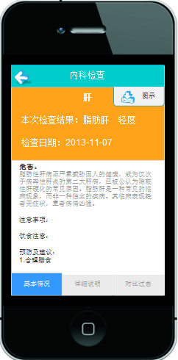
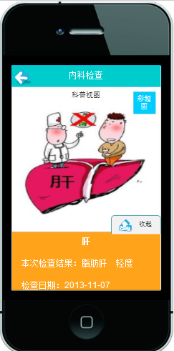
体检管理移动APP实现
进入分类项查看，里面展示的是该大分类所包含的内容项，原型设计中采用的是内科——心、肝、脾、肺、肾的展示，每一个具体项都展示了最近一次体检的数值，程序中设置了正常、轻度、中度、重度四个警戒线，对应不同颜色的色块展示。
正常——绿
轻度——黄色
中度——橘黄
重度——红色
进入每一个具体项目，展示该部位的体检结果，及对应的说明、病症危害、预防建议等
部分项目的病症有相关配图和彩超展示，支持点击切换。

Slide 10
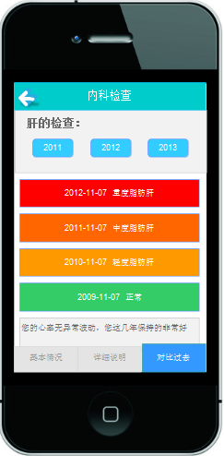
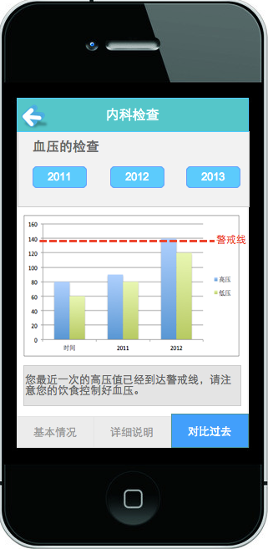
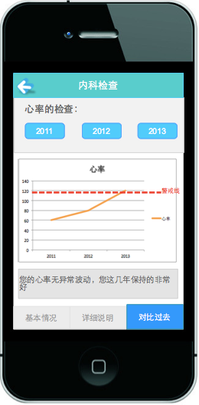
体检管理移动APP实现
历史对比：
该功能展示的是每一个具体项目历年来的数值对比
共有三种健康情况展示方式：
文本型：
采用彩色模块以红、橘黄、黄、绿色展示健康情况；
柱形图：
展示每一组具体的数值，便于查看每一次的健康情况；
折线图：
展示一个具体数值近年来的变化趋势；

Slide 11
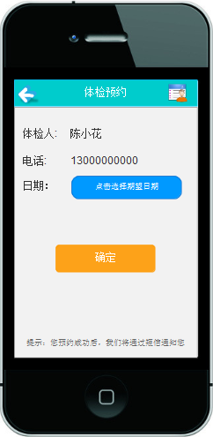
体检管理移动APP实现
体检预定
可通过登陆后首页进入，支持在线预定体检时间；
该预定模块可根据业务需要重新定制，如电话预定等；

Slide 12
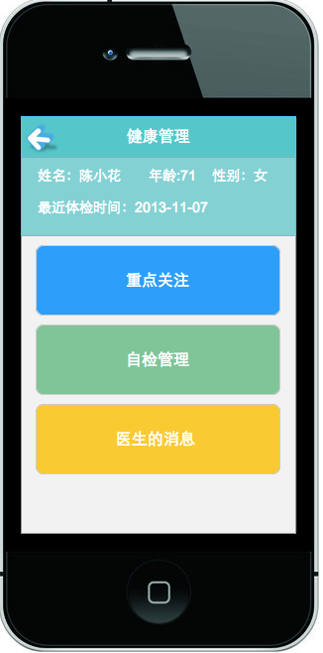
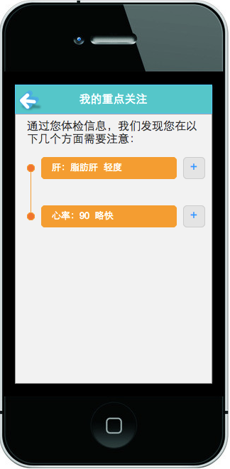
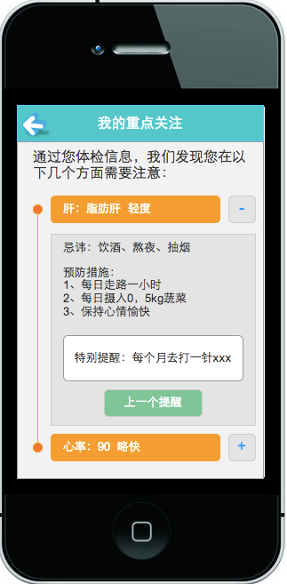
体检管理移动APP实现
健康管理
该模块通过首页进入
共有三个功能区
重点关注
自检管理
医生的消息
重点关注：
体检报告中如果有异常的情况，都会自动展示在改区域，可缩放查看具体的信息，其中每一项都可以支持自定义的健康提醒，可进入健康工具中——提醒模块

Slide 13
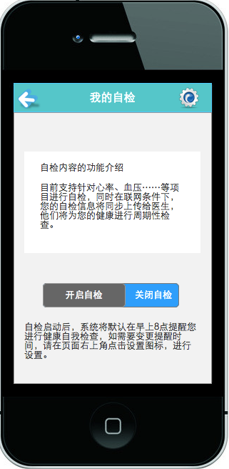
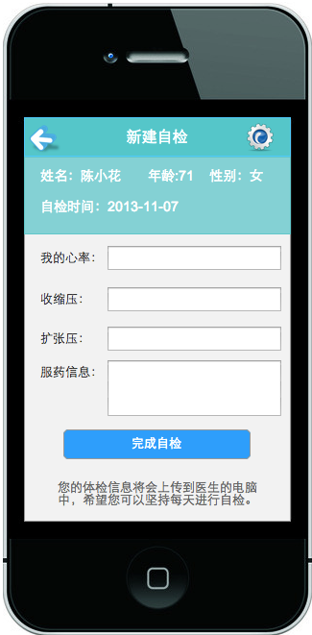
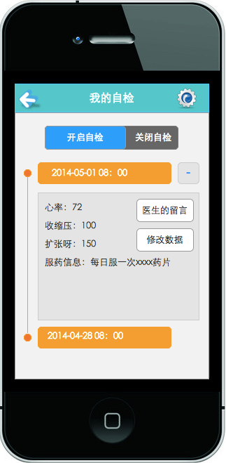
体检管理移动APP实现
自检管理：
支持自我健康检查的管理，开启自检管理，自动在提醒工具中添加每天8：00进行短信提醒的功能，此提醒可修改和编辑。
自检管理，主要室针对可支持自己检查的项目进行的互动功能，员工可每天在该功能中输入自己的检查结果或服药信息，并同步发至医生的后台，并可以支持预警，确保医生可以及时关注每一位员工的身体状况。
在自检结束后，可按照日期查看自己的自检列表，也可直接看医生对某一日的检查对应给出的留言或建议。
第一次开启自检，进到
该界面
第二次开始自检都直接进入此界面

Slide 14
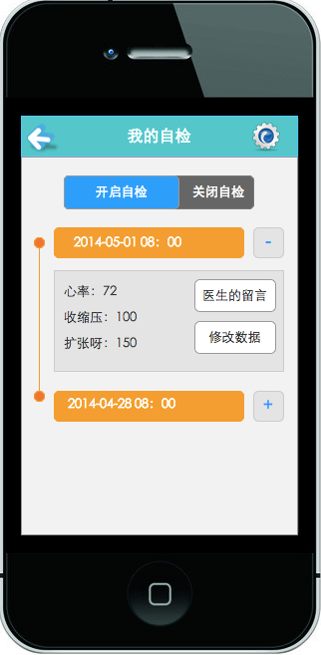
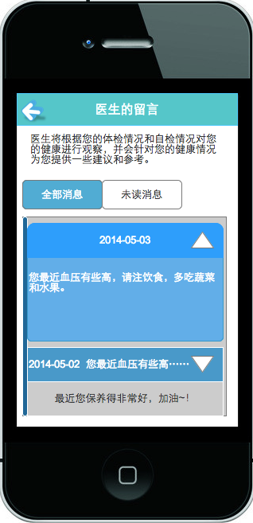
体检管理移动APP实现
医生的消息
在自检结果列表和健康管理处都可以进入查看医生的留言，可以针对某一日的自检查看对应的医生留言，也可以便捷的直接查看医生的建议。

Slide 15
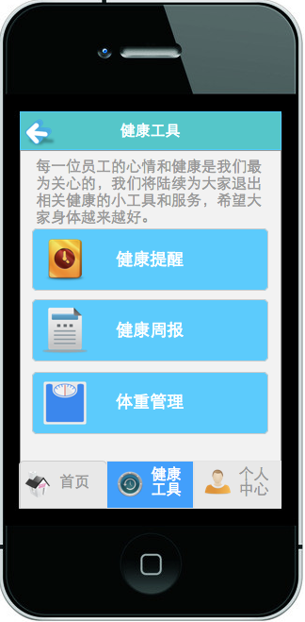
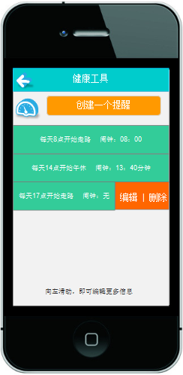
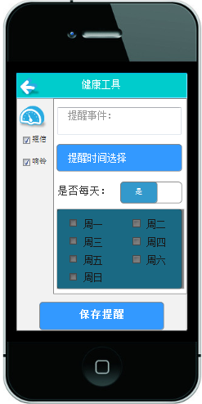
体检管理移动APP实现
健康工具：
健康提醒
提醒可以支持自定义创建及编辑等功能，可实现本手机的闹钟响铃,及短信推送等功能。
后台可监控到用户创建的提醒功能，
未来如有业务需要，可以支持医院后台向用户发送提醒。
健康周报
后台可通过图文的方式向用户定期推送健康内容，通过人文关怀，实现在线健康的服务功能
登陆后首页
注册页

Slide 16
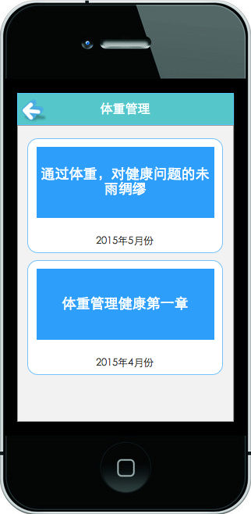
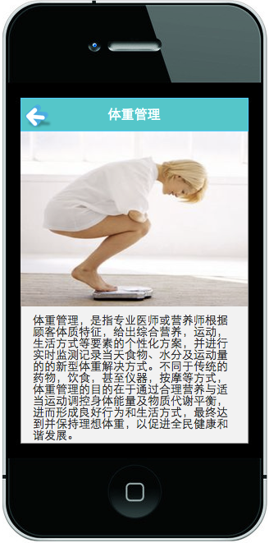
体检管理移动APP实现
体重管理：
支持后台定期发布体重管理的文章，支持图文兼容的富文本内容输入。
健康工具
体重管理

Slide 17
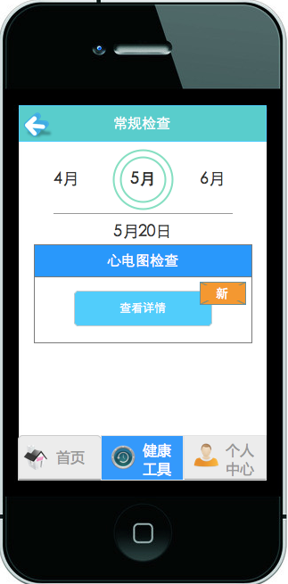
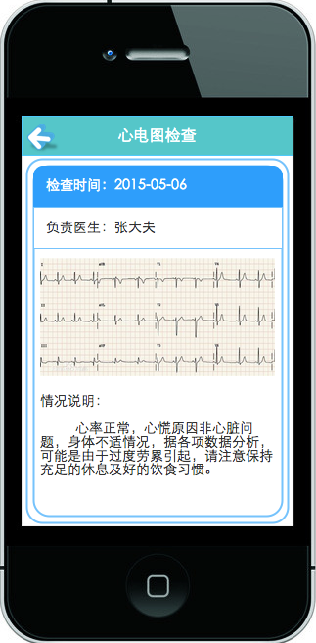
体检管理移动APP实现
实现后台发布对应用户的日常体检信息，可支持按照月份查看，后台有新的信息，前台有对应的推送，并在首页显示。
日常检查的详细信息，一期采用图文兼容的富文本支持，后台可保存、预览及发布三种状态，发布后，推送至对应的客户APP。

Slide 18
体检管理移动APP实现
后台管理实现

Slide 19
体检管理移动APP实现
后台管理实现

Slide 20
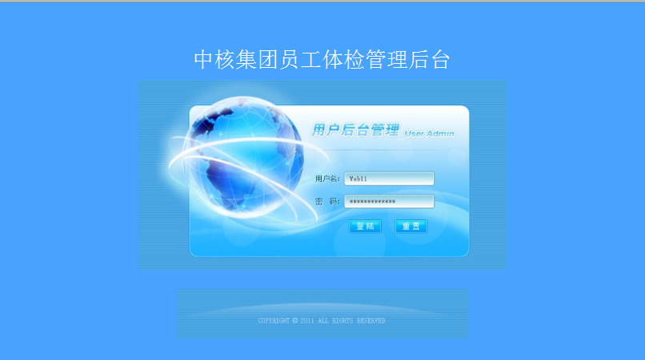
后台管理实现
该系统是通过PC终端直接访问管理后台。
后台管理员可以支持管理，
确保系统的可延展。

Slide 21
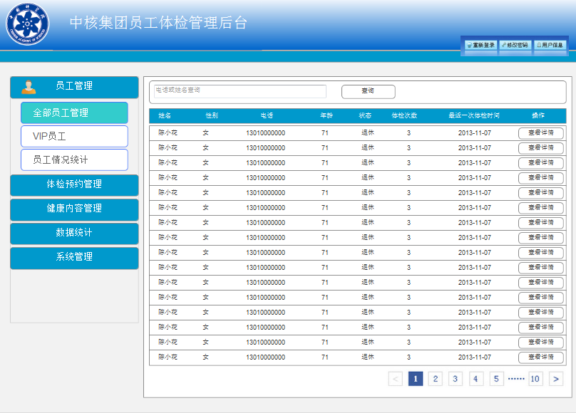
后台管理实现
后台登陆后，左侧菜单栏主要展示：
员工管理
体检预约管理
健康内容管理
数据统计
系统管理等几大模块
后台主要功能是，以员工为维度，通过后台信息的推送，管理并服务前台参加过体检和将参加体检的用户。
具体采用手机号还是员工工号
来进行员工身份标识，将根据业务需要来进行优化设计。

Slide 22
谢谢观看！

